Slide 1


NHIỆT LIỆTCHÀO MỪNG
CÁC THẦY CÔ GIÁO VỀ DỰ GIỜ LỚP 1B
MÔN TIẾNG VIỆT
GIÁO VIÊN : ĐOÀN THỊ LÝ

Slide 2

Lan gửi thư cho Hà kể về quê Lan. Ở đó, có nhà sàn nằm ven đồi. Mùa này, chim ca rộn rã, sim nở rộ tím cả núi đồi. Lan mời Hà lên thăm quê Lan.

Slide 3

Ao
eo
Ao thu lạnh lẽo nước trong veo.
eo

Slide 4

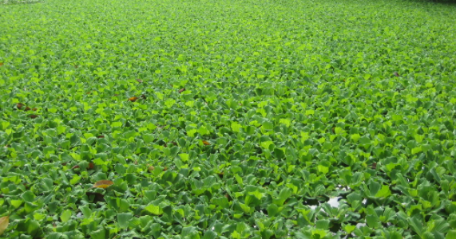

Slide 5


Slide 6


Slide 7

giê häc ®· kÕt thóc
xin cảm ơn các thầy cô giáo và các em

